Slide 1
気候変動を踏まえた設計外力の設定の考え方
令和2年2月28日（金） 令和元年度 第3回 大阪府河川構造物等審議会 | 資料3

Slide 2
１．気候変動による外力の増加について（高潮・津波）
気候変動により外力が増大（海面水位の上昇や台風が強くなる）することに伴い、計画高潮位、波高、津波水位が上昇する。また、静水圧や波圧等の作用荷重も増加する。
水門天端高の検討は、津波水位よりも高潮水位の方が高くなるため、高潮水位を対象に検討を行う。
■気候変動による高潮外力（水位）の変化
■気候変動による津波外力（水位）の変化
 | 現行外力 | 将来外力の変動要素
基準水位 | OP+2.2m 台風期朔望平均満潮位 | ・既に上昇した海面水位上昇分 ・将来の海面水位上昇分
潮位偏差※ | 3.6m | ・台風の激化に伴う偏差の増大
うちあげ高 | 1.0m | ・台風の激化に伴う波浪の増大
余裕高 | 0.6m 地盤沈下量 | ・地下水取水規制による沈下抑制
 | 現行外力 | 将来外力の変動要素
基準水位 | L1津波：OP+2.1m 年平均朔望平均満潮位 L2津波：OP+2.2m 台風期朔望平均満潮位 | ・既に上昇した海面水位上昇分 ・将来の海面水位上昇分
L1津波高 | 安治川：2.36m 尻無川：2.83m 木津川：3.54m | ・無し
L2津波高 | 安治川：3.56m 尻無川：3.65m 木津川：4.45m
※水門地点
波浪の強大化等の影響分
余裕高
平均海面水位の上昇量分上昇
うちあげ高
潮位偏差の増大量
潮位偏差
津波高
津波高
平均海面水位の上昇量
平均海面水位の上昇量
基準水位
朔望平均満潮位
＜現在の設計＞
＜増大する外力＞
＜現在の設計＞
＜増大する外力＞

Slide 3
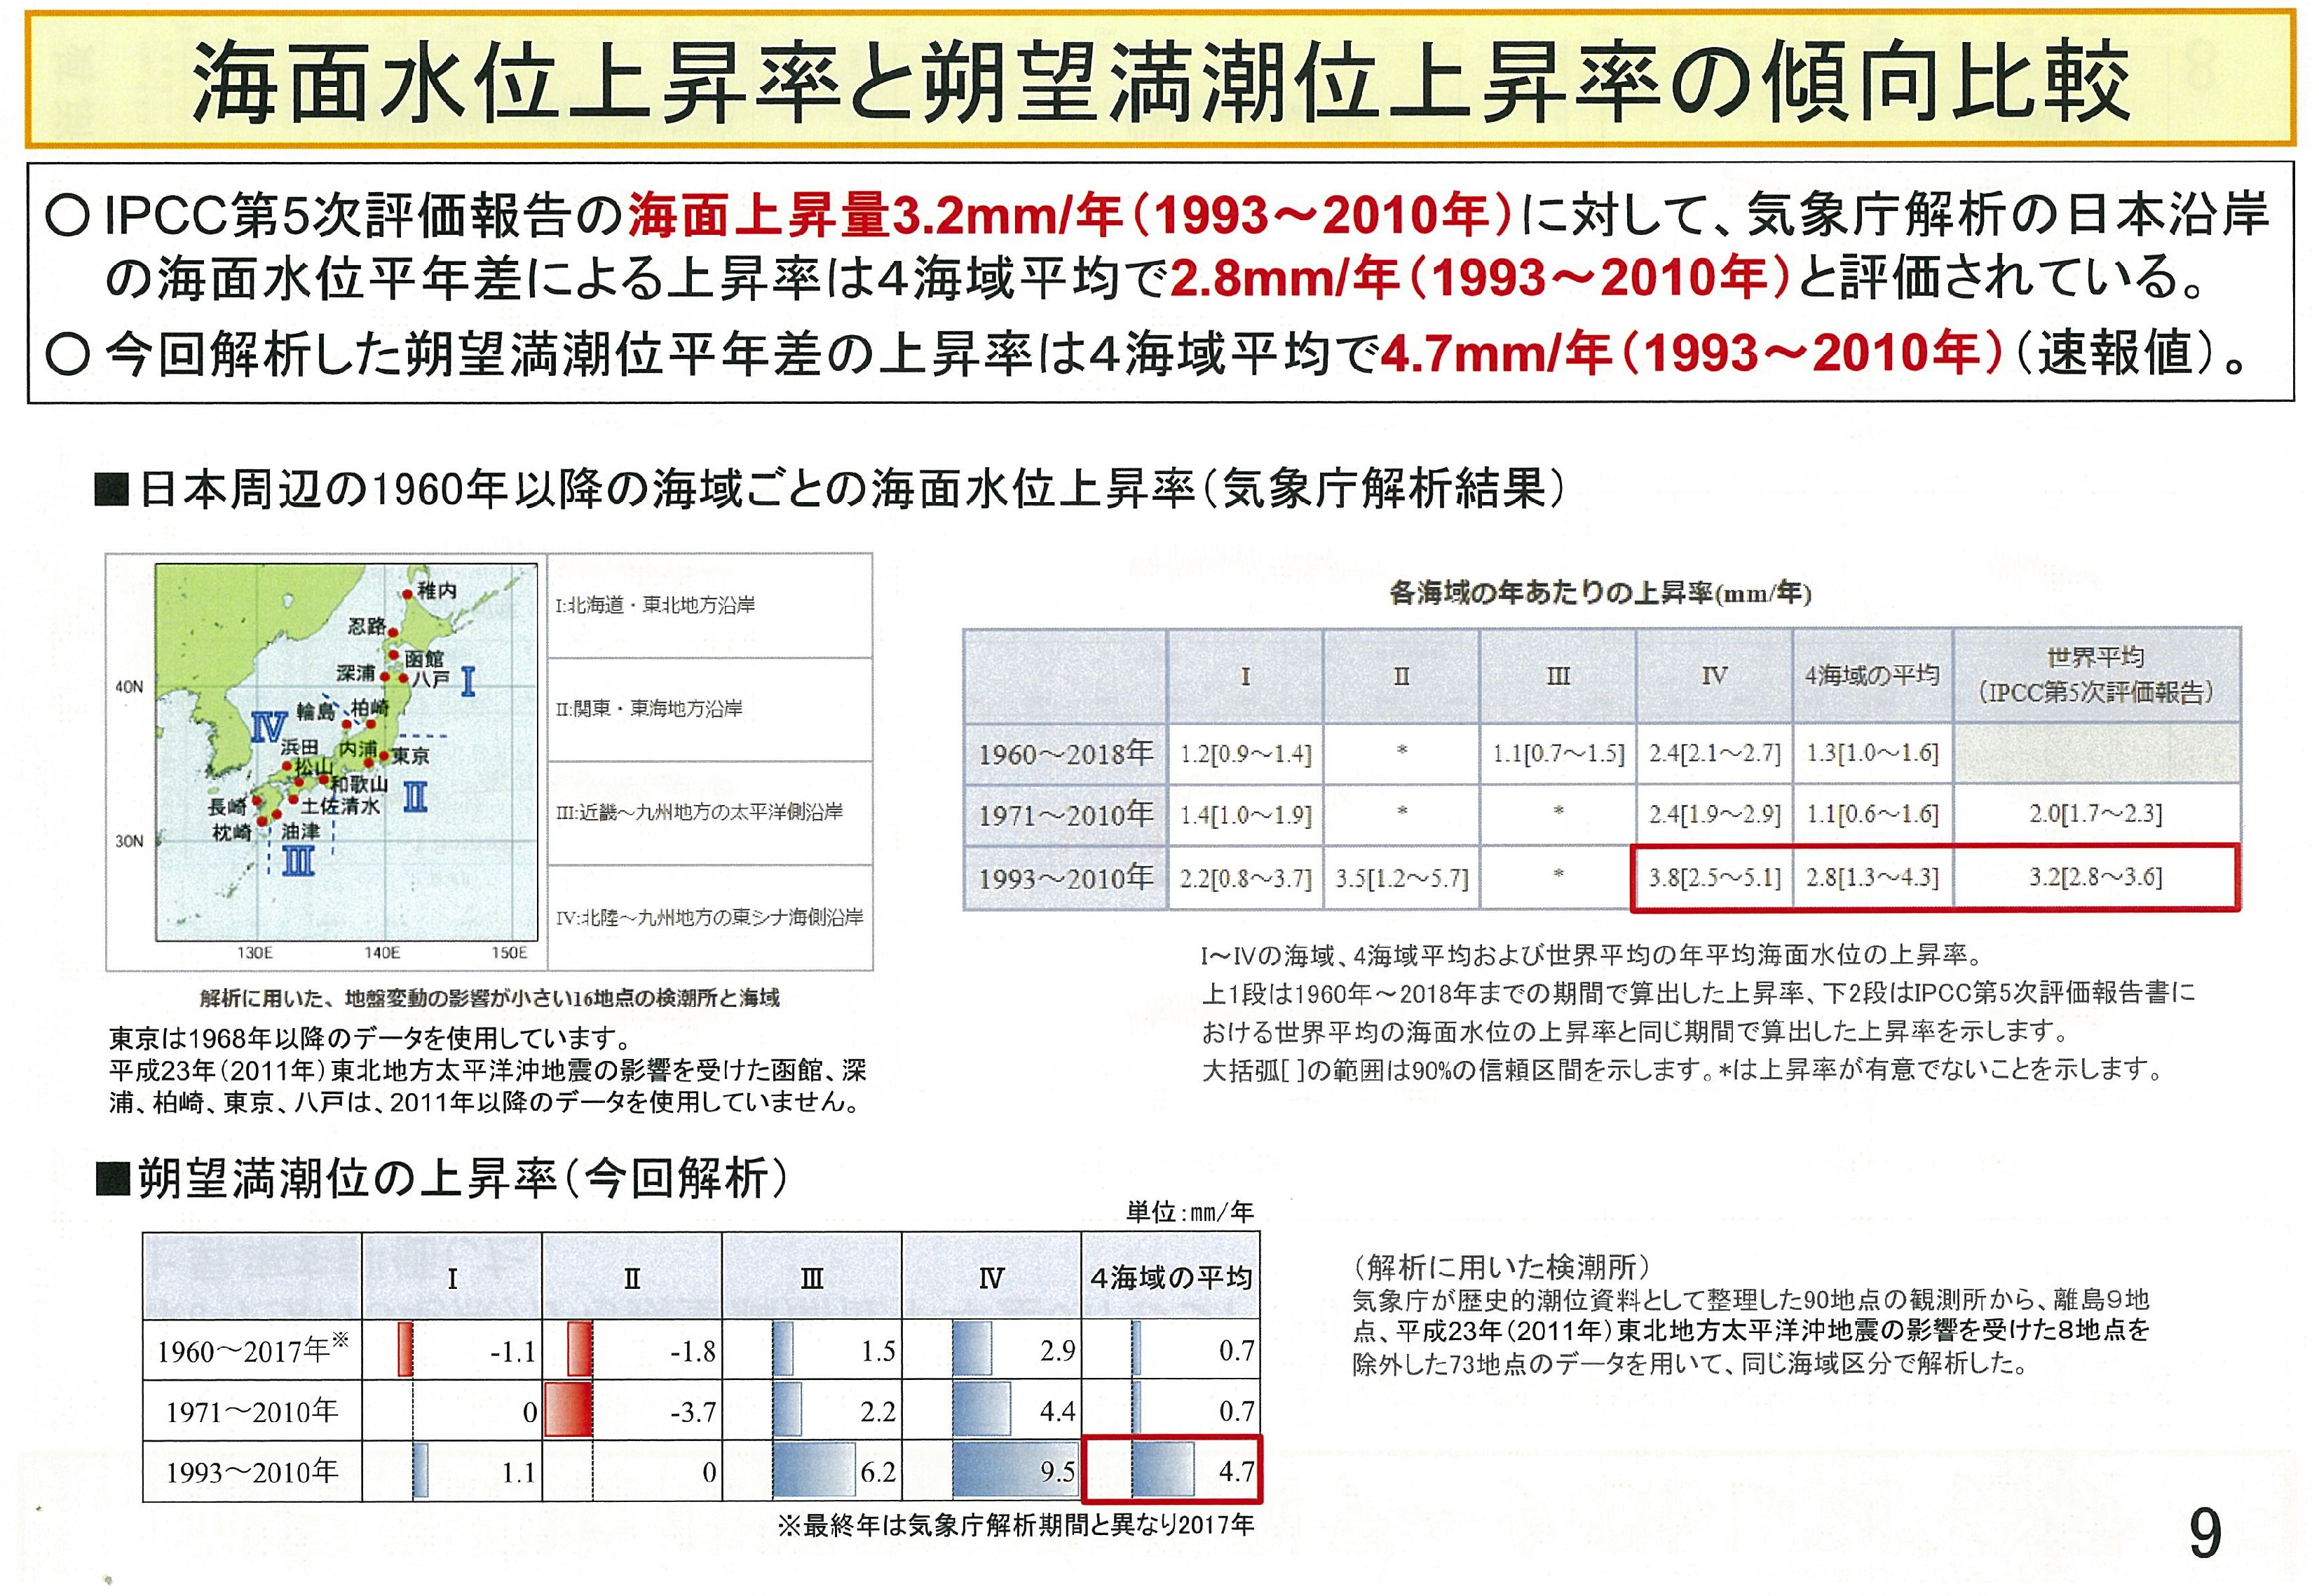
２．将来気候における基準水位の設定（朔望平均満潮位の設定）
現計画の基準水位OP+2.2m（台風期の朔望平均満潮位（1954～1963年））に対して、ＩＰＣＣ報告書の予測の基準年（1986～2005年）ではOP+2.3m、近年10ヵ年（2009～2018年）ではOP+2.4mとなり、海面水位は上昇傾向にある。
国の検討会においても、「既に海面水位が上昇している」と報告されている。
新水門の基準水位は、ＩＰＣＣ報告書の基準年（1986～2005年）の台風期の朔望平均満潮位（OP+2.3m）に気候変動による海面水位上昇量を考慮して設定する。
■大阪潮位観測所 朔望平均満潮位経年変化
■朔望満潮位の上昇率
国の検討会において、朔望満潮位平年差の上昇率は4海域平均で4.7mm/年（1993～2010年）（速報値）
台風期平均
現行計画10ヵ年平均
（1954～1963年）O.P+2.2m
SROCC基準年における平均
（1986～2005年）O.P+2.29m
近10ヵ年平均（2009～2018年）
O.P+2.42m
年平均
近10ヵ年平均（2009～2018年）
O.P+2.26m
現行計画10ヵ年平均
（1954～1963年）O.P+2.1m
SROCC基準年における平均（1986～2005年）O.P+2.16m
※出典：「気候変動を踏まえた海岸保全のあり方検討委員会（第3回）」より

Slide 4
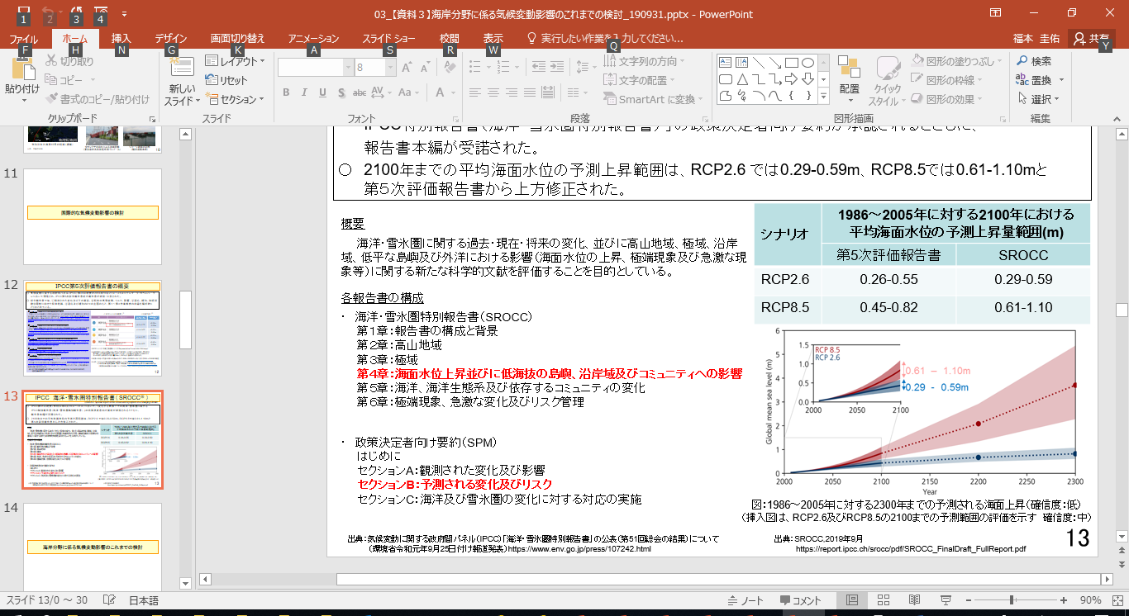
２．将来気候における基準水位の設定（海面水位上昇量の設定）
世界平均、日本周辺及び大阪湾周辺の海面上昇量（2100年想定）を比較しても大きな差異はない。
海面水位は、RCP2.6、RCP8.5ともに2100年以降も上昇することが予測されている。
海面水位上昇量は、国の委員会での検討を踏まえ設定する必要があるが、本検討においては、新水門の
供用期間が2100年を超えることもあり、2度上昇では予測の幅の上限値である95%値を参考に70cmとする。
温室効果ガスの最大排出量シナリオである4度上昇では、中央値を参考に90cmとする。
■世界平均と日本周辺、大阪湾周辺の海面上昇量（2100年想定）
■海水面上昇の経年変化（2100年まで）
日本周辺
0.58～1.28m
(予測幅0.70m)
出典：https://report.ipcc.ch/srocc/pdf/SROCC_FinalDraft_Chapter4_SM_Data.zip
0.26～0.67m
(予測幅0.41m)
■長期的な海面上昇（2100年以降）
世界平均
大阪湾周辺
0.58～1.20m
(予測幅0.62m)
2.28～5.37m
(予測幅3.09m)
1.34～2.92m
(予測幅1.58m)
0.49～0.87m
(予測幅0.38m)
0.60～1.07m
(予測幅0.47m)
0.25～0.62m
(予測幅0.37m)
※出典：「気候変動を踏まえた海岸保全のあり方検討委員会（第1回）」より

Slide 5
３．将来気候における高潮・波浪計算（台風中心気圧）
将来気候における台風中心気圧は、気候変動予測データ（d4PDF）※を用いて、現在気候と将来気候の台風中心気圧の低下量を整理し、設定した。（第１回審議会）
将来気候（2度上昇）の気圧低下量は、現在気候の1.09倍となり、台風中心気圧は、933.4hPaとなる。
将来気候（4度上昇）の気圧低下量は、現在気候の1.21倍となり、台風中心気圧は、924.7hPaとなる。
■現在気候に対する将来台風の変化分析
■現在気候から将来気候への台風の変化
現在気候、将来気候における伊勢湾台風と同程度の累加度数となる台風中心気圧を中央値でみると、現在気候で956hPa、将来2度上昇で951hPa 、将来4度上昇で944hPaとなる。
項目 | 現在気候 | 将来気候 ２度上昇 | 将来気候 ４度上昇
台風中心気圧 （標準気圧（1013hPa） からの気圧低下量） | 956 （57） | 951 （62） | 944 （69）
気圧低下量 （現在気候からの比率） | － | 1.09 | 1.21
■将来気候における台風中心気圧の設定
将来気候の現在気候に対する気圧低下量の変化率を現行計画（伊勢湾台風規模）に適用すると、将来２度上昇で933.4hPa、将来4度上昇で924.7hPaとなる。
項目 | 実績 現行計画 | 将来気候 ２度上昇 | 将来気候 ４度上昇
気圧低下量 （現在気候からの比率） | － | 1.09 | 1.21
気圧低下量 | 73 | 79.6 | 88.3
上陸時の 中心気圧 | 940 （伊勢湾台風規模） | 933.4 | 924.7
1℃上昇につき
3.3hPa減
1℃上昇につき
4.35hPa減
※文部科学省統合的気候モデル高度化研究プログラムの支援により実施された解析のデータ
1℃上昇につき3.83hPa減

Slide 6
３．将来気候における高潮・波浪計算(最大旋衡風半径、移動速度)
台風の最大旋衡風半径は、現行高潮計画における伊勢湾台風の台風中心気圧と最大旋衡風半径の関係を基に設定する。
台風移動速度は、現在気候と将来気候（4度上昇）で明確な違いは見られないことから、現行高潮
計画と同じ移動速度とする。
■最大旋衡風半径
■台風移動速度の設定
将来気候の最大旋衡風半径は、伊勢湾台風の中心気圧と
最大旋衡風半径の関係式を整理し、設定する。
気候変動予測データ（d4PDF）から現在気候と将来気候（4度
上昇）における本州～九州に襲来する台風の移動速度を整理
したところ、移動速度に明確な違いは見られない。
1hPaの気圧低下に対して、最大旋衡風半径は
約2.6km縮小

Slide 7
３．将来気候における高潮・波浪計算（解析条件）
項目 |  | 経路検討のための解析条件
解析対象範囲 |  | 南北方向：約1300km、東西方向：約1750km （2,430mメッシュの解析領域）
解析格子サイズ |  | Δx=Δy=2,430m→810m→270m→90m→30m→10mネスティング
地形 |  | 現況地形（令和2年度末時点）
台風諸元 |  | ◇中心気圧：2度上昇：933hpa（阪神間再上陸時） 4度上昇：925hpa（阪神間再上陸時） ◇台風半径：伊勢湾台風の台風中心気圧と 最大旋衡風半径の関係より設定 ◇移動速度・経路：室戸台風実績値
潮 位 |  | 基準水位：OP+2.3m（朔望平均満潮位）＋海面上昇量 2度上昇：OP+3.0m (RCP2.6 95%値) 4度上昇：OP+3.2m (RCP8.5 中央値)
気圧・風場推算 | モデル | Myersモデル、傾度風モデル
 | 計算条件 | C1,C2=0.650を適用
波浪推算 | モデル | スペクトル法（第三世代波浪推算モデル：ＳＷＡＮ）
 | 計算条件 | メッシュ分割：最小メッシュサイズ30m
高潮推算 | モデル | 非線形長波方程式モデル
 | 計算条件 | ◇粗度係数：水域は一律 ｎ＝0.025 ◇海面抵抗係数：本多・光易（1980）式を基本に設定
阪神間再上陸
（9/21 8：00頃）

Slide 8
３．将来気候における高潮・波浪計算（計算結果）
潮位偏差は、旧淀川河口では2度上昇で0.5m、4度上昇で1.2m現計画値から高くなるのに対し、各水門地点では
2度上昇で0.72m～1.06m、4度上昇では1.65m～1.94m現計画値より高くなり、旧淀川河口と比較して水門地点の
方が上昇量は大きい。
波高は安治川水門で計画値より高くなるが、その他の水門では4度上昇でも計画値より低い。
■潮位偏差
■波高
安治川水門
計画値 ：3.60m
計算値(現行計画)：3.87m(+0.27m)
計算値(２度上昇)：4.32m(+0.72m)
計算値(４度上昇)：5.25m(+1.65m)
尻無川水門
計画値 ：3.60m
計算値(現行計画)：3.97m(+0.37m)
計算値(２度上昇)：4.47m(+0.87m)
計算値(４度上昇)：5.30m(+1.70m)
安治川水門
計画値 ：1.00m
計算値(現行計画)：0.98m(-0.02m)
計算値(２度上昇)：1.07m(+0.07m)
計算値(４度上昇)：1.15m(+0.15m)
尻無川水門
計画値 ：1.00m
計算値(現行計画)：0.68m(-0.32m)
計算値(２度上昇)：0.74m(-0.26m)
計算値(４度上昇)：0.80m(-0.20m)
木津川水門
計画値 ：3.60m
計算値(現行計画)：4.17m(+0.57m)
計算値(２度上昇)：4.66m(+1.06m)
計算値(４度上昇)：5.54m(+1.94m)
木津川水門
計画値 ：1.00m
計算値(現行計画)：0.59m(-0.41m)
計算値(２度上昇)：0.64m(-0.36m)
計算値(４度上昇)：0.71m(-0.29m)
旧淀川河口
計画値 ：3.00m
計算値(現行計画)：3.11m(+0.11m)
計算値(２度上昇)：3.50m(+0.50m)
計算値(４度上昇)：4.20m(+1.20m)
大阪港
計画値 ：－
計算値(現行計画)：3.66m
計算値(２度上昇)：4.12m
計算値(４度上昇)：4.95m
旧淀川河口
計算値(現行計画)：3.58m
計算値(２度上昇)：3.95m
計算値(４度上昇)：4.19m
大阪港
計算値(現行計画)：1.22m
計算値(２度上昇)：1.35m
計算値(４度上昇)：1.46m
台風中心気圧
現行計画：940hPa
２度上昇：933hPa
４度上昇：924hPa
将来２度上昇時の最大偏差平面図
将来２度上昇時の最大波高平面図
(m)
(m)

Slide 9
４．地盤沈下量の設定
大阪市内における地盤沈下量は、現水門設計時（S38）から最新調査（H30）で最大約30cm（港C・港CⅡ） である。
地下水採取（揚水）が規制された昭和40年代以降の地盤沈下量は特に低減しており、近年10ヵ年においては
ほとんど沈下はみられない。
内閣府「南海トラフの巨大地震モデル検討会」の津波断層モデルのうち、大阪府域に最も大きな影響を与えると
考えられる４つのケースにおける、大阪市の広域地盤沈下量の最大値は約25cmである。
以上より、新水門の設計において設定する地盤沈下量は、広域地盤沈下量の25cmとする。
■地盤沈下量（実績値）
■大阪府広域地盤沈下量
※内閣府「南海トラフの巨大地震モデル検討会」が公表した 11 のモデルから、
大阪府域に最も大きな影響を与える4ケース

Slide 10
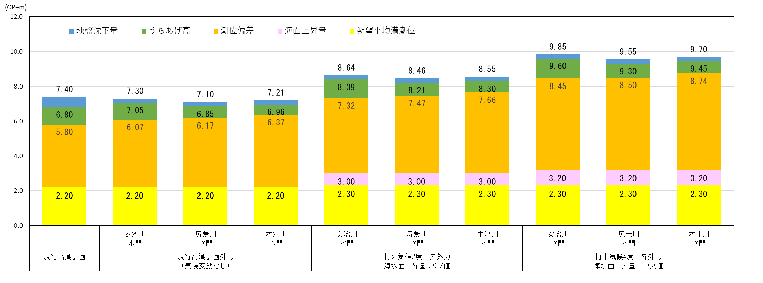
５．将来気候を踏まえた新水門天端高（2100年頃想定）
気候変動を考慮しない現在気候の水門天端高は、地盤沈下量の見直しにより現計画より若干低くなるが、 既に海面水位が上昇傾向にあることなどを踏まえ、現計画どおりOP+7.40mとする。
気候変動を考慮した水門天端高は、安治川水門で最も高く、2度上昇でOP+8.64m、4度上昇でOP+9.85mとなり、現計画（OP+7.40m）よりもそれぞれ1.24m、2.45m高くなる。
※うちあげ高は豊島の算定図により算定(うちあげ係数R=1.0）
現計画値
基準水位
（2100年頃想定）
（2100年頃想定）
※地盤沈下量は、現行計画外力による予測では現行高潮計画値0.6m、将来予測では、0.25mとした。

